Slide 1

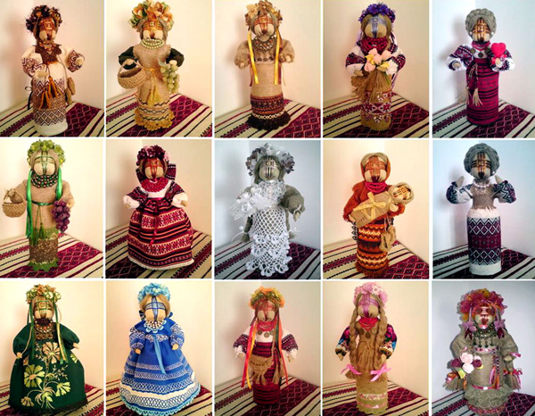
Муниципальное бюджетное дошкольное образовательное учреждение
«Детский сад № 469 г. Челябинска»
Кукла -Мотанка
Подготовила: педагог высшей квалификационной категории
Еловик Е.В.

Slide 2
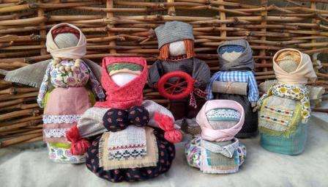
Куклы-мотанки — это старинные обереги, изготавливали куклы более пяти тысяч лет назад путем мотания, поэтому и появилось название. Славяне верили, что они лечат
болезни, изгоняют нечистую силу, предотвращают
быстрое старение. Народные тряпичные куклы
обладали интересным внешним видам.

Slide 3
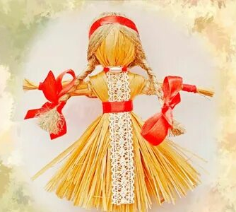
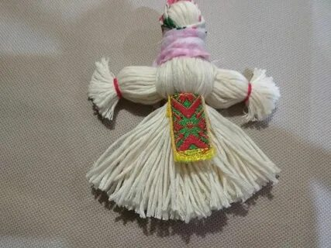
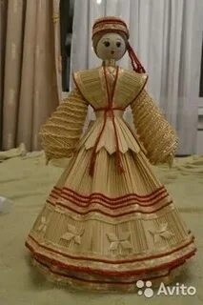
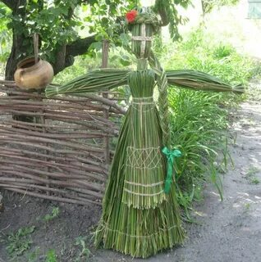
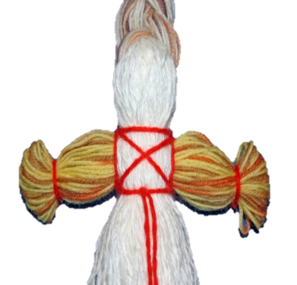
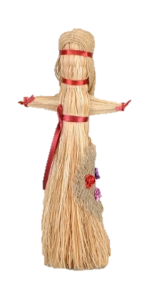
Делали кукол из самых разных материалов. В ход шла зола, веточки деревьев, солома, а также ткань. Ткань прижилась на Руси. Кукол мотанок было великое множество.
Игровые - это обычные куклы, изготавливались для ребятишек, и
носили исключительно развлекательное значение,
не несущие никакого смысла

Slide 4
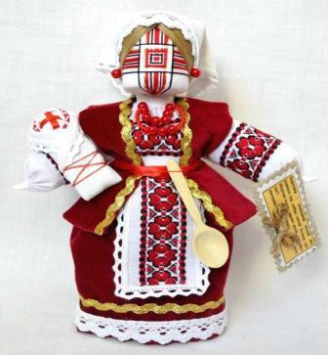
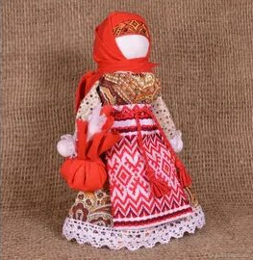
Обереговые - сильный инструмент для поддержания связей в семье, призванные хранить от бед и создавать человеку правильный настрой, их ставят в тайных местах дома или в одежде человека для защиты
Баба-берегиня:
благополучие и достаток в дом

Slide 5
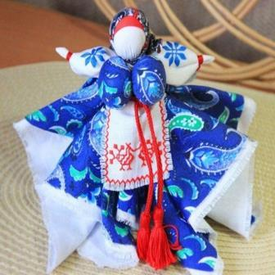
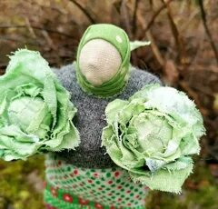
Кукла Капустка
олицетворяет готовность девушки к замужеству

Slide 6
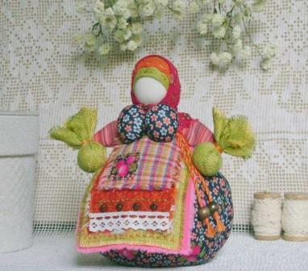
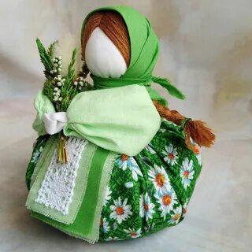
Кукла-Травница, наполненная целебными, душистыми травами. Также, для набивки использовали травы, которые отпугивали злых духов. Эту куклу клали в постель больного, а после его выздоровления, травяной оберег сжигали.

Slide 7
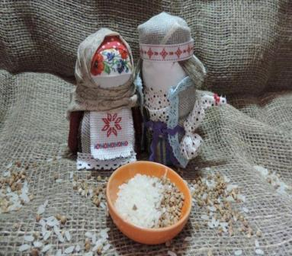
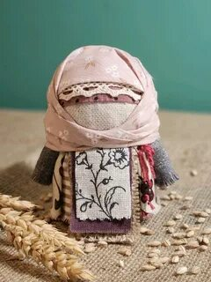
Кукла-зерновушка.Не менее сильным оберегом была мотанка, наполненная зернами либо крупой, от чего и происходит ее название — Зерновушка. Верили, что, храня в доме Зерновушку, стол никогда не будет пустым. Для набивки тряпичной куклы, использовали рисовую, гречневую и перловою крупу.

Slide 8
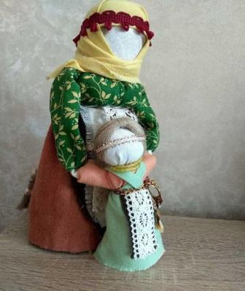
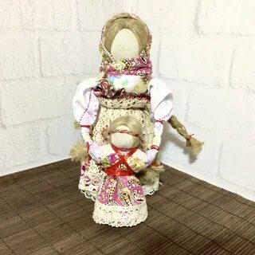
Кукла-ведучка-Это лучший амулет для помощи в воспитании детей, она еще называлась ведущей в жизнь потому что поддерживала мать, помогала обеспечивать общение с ребенком.

Slide 9
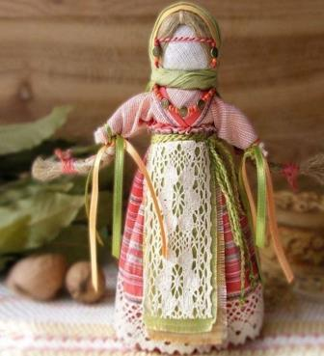
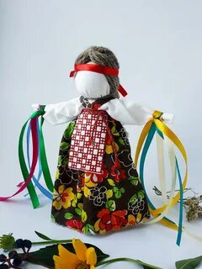
Желанница
Такую обереговую куклу делали на мечту, она могла осуществить любое желание, но только одно. Есть условие: просить куклу можно лишь один раз в жизни

Slide 10
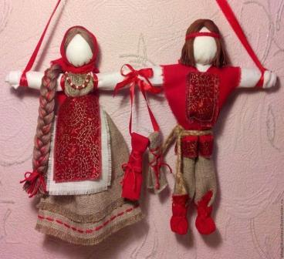
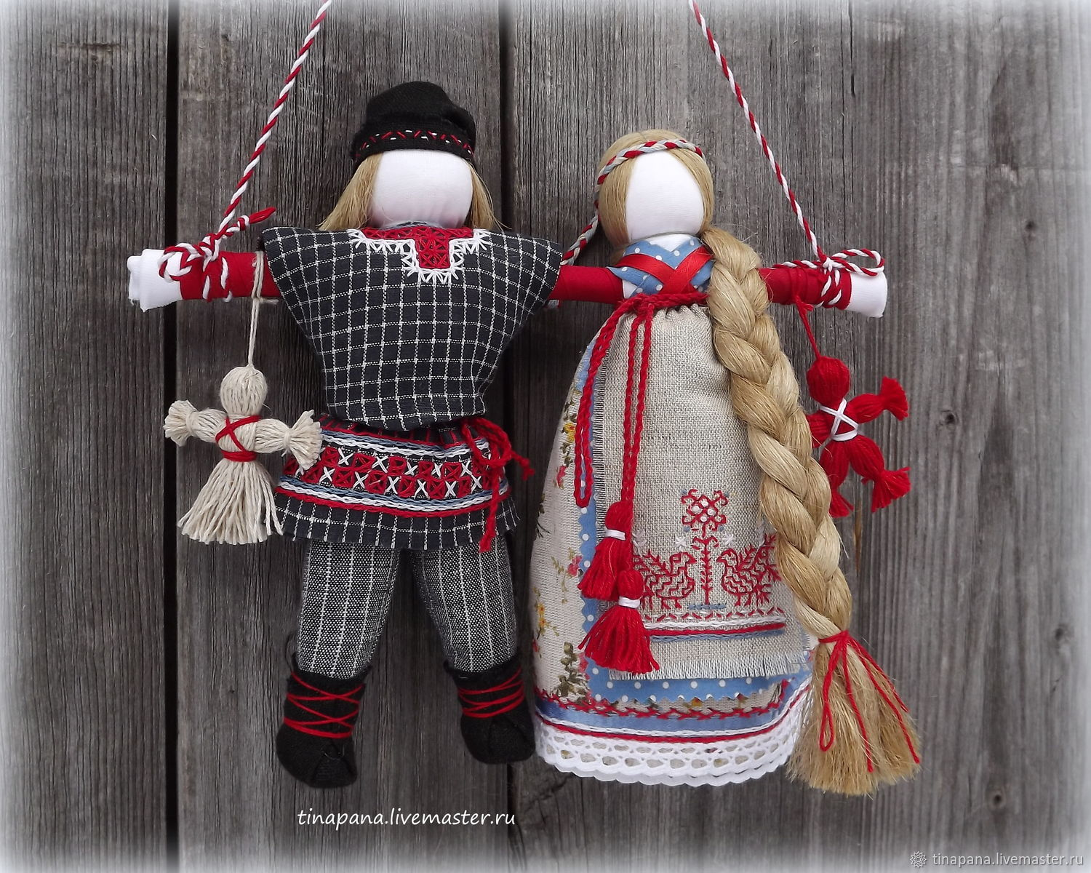
Неразлучники
Их преподносили молодоженам на свадьбу.
Они представляет собой две соединенные куколки: мужчину и женщину.
Хранить ее нужно над изголовьем кровати.
Эти обереги уберегали брак от сглаза и чужих плохих помыслов, сохраняя в семье уют и согласие.

Slide 11
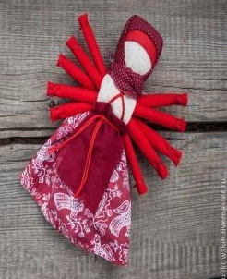
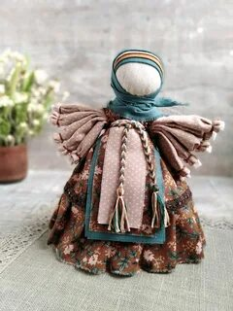
Десятиручка
Делали к празднику покрова. Она подходит невесте, поможет справиться с делами вовремя, сделать все в лучшем виде. Благодаря многочисленным ручкам кукла сделает жилье чистым, уютным, наведет порядок в делах.

Slide 12
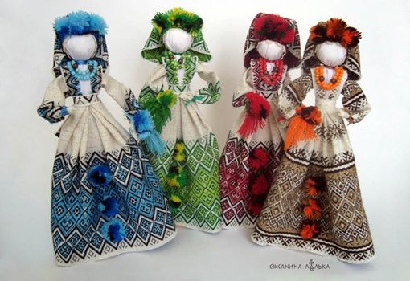
Сегодня народные обереги входят в моду.
Кукла мотанка из хранительницы превращается в сувенир и к его изготовлению не предъявляются сложные требования. Кукла выполняется с участием ножниц, иголок и ниток, поскольку на первый план выходит красота.

